Slide 1
ΠΟΥ ΠΑΣ ΚΑΡΑΒΑΚΙ
2^{ο} Νηπιαγωγείο Ζεφυρίου
10 ^{ο} Νηπιαγωγείο Αγίων Αναργύρων
3o Νηπιαγωγείο Αμαλιάδας
2014-2015

Slide 2
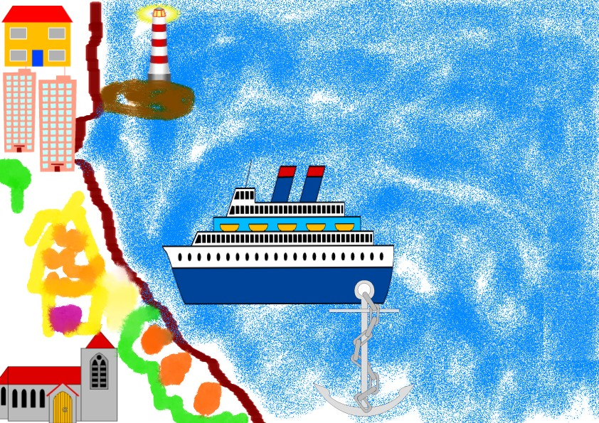
Μια φορά και ένα καιρό ήταν ένα μικρό καραβάκι που ξεκίνησε μαζί με τους ναύτες και τον καπετάνιο από τον Πειραιά για να πάνε στην Αμερική.

Slide 3
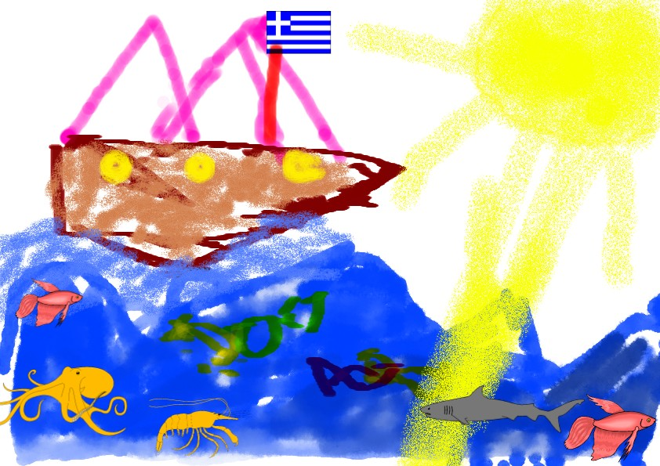
Μια μέρα εκεί που ταξίδευαν ξαφνικά άκουσαν ένα δυνατό θόρυβο και το καράβι σταμάτησε. Νόμιζαν ότι κουτούλησαν σε ένα βράχο. Ο καπετάνιος έσκυψε στη θάλασσα να δει τι γίνεται. Και τι να δει!!!!!!!!!!!!

Slide 4
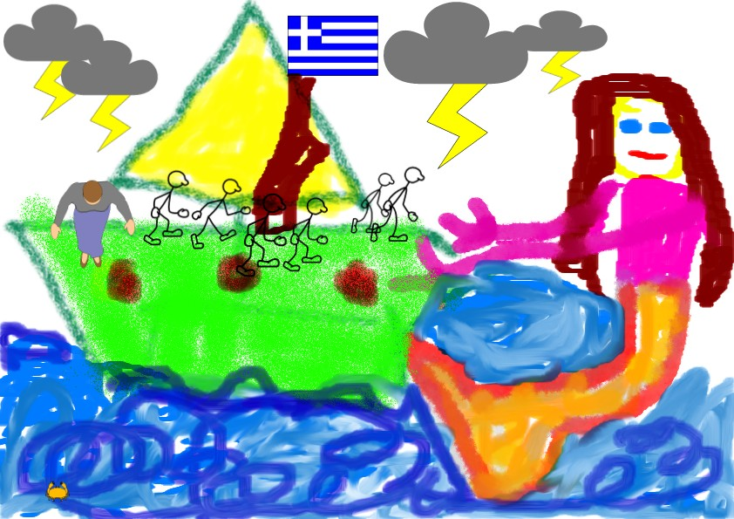
Μια τεράστια γοργόνα κρατούσε το καράβι. Ζει ο βασιλιάς Αλέξανδρος ;
Οι ναύτες γέλασαν και είπαν: όχι βέβαια. Η γοργόνα τότε θύμωσε και αστραπές και βροντές φάνηκαν στον ουρανό. Κούνησε την ουρά της και η φουρτούνα που έγινε κόντεψε να αναποδογυρίσει το καράβι.

Slide 5
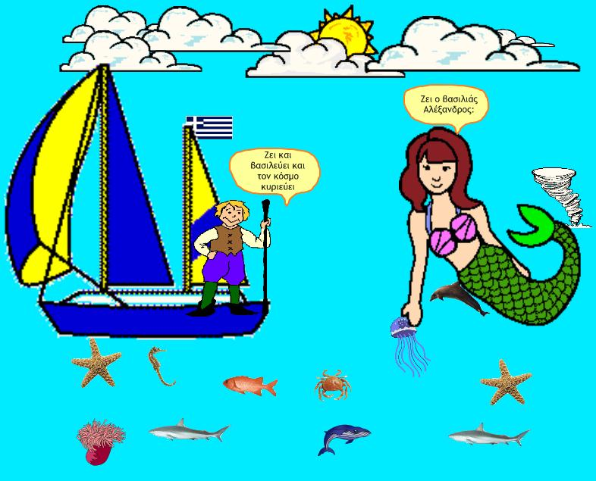
Τότε ο καπετάνιος που θυμήθηκε μια παλιά ιστορία που έλεγαν οι ναυτικοί είπε δυνατά: Ζει και βασιλεύει και τον κόσμο κυριεύει. Η γοργόνα χάρηκε και γέλασε. Αμέσως η φουρτούνα σταμάτησε, οι αστραπές χάθηκαν και άφησε το καράβι ελεύθερο.

Slide 6
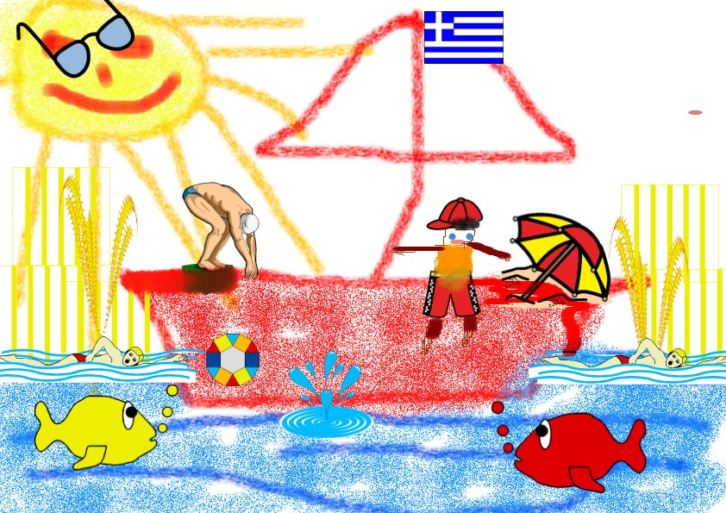
Το καράβι συνέχισε το ταξίδι του σε ήρεμη θάλασσα. Ο ήλιος έκαιγε και έκανε πολύ ζέστη. Οι ναύτες έκαναν μπάνιο και ηλιοθεραπεία. Έτρωγαν και παγωτό.

Slide 7
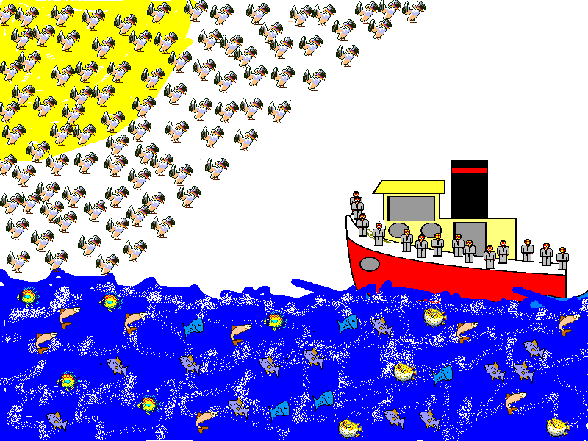
Μετά από μερικές μέρες, ένα μεσημέρι ο ουρανός ξαφνικά σκοτείνιασε. Όλοι σήκωσαν το κεφάλι ψηλά για να δουν γιατί κρύφτηκε ο ήλιος. Και τι να δουν!!!!!!!!!. Μια ομάδα πουλιών πέταγε στον ουρανό. Ήταν τόσα πολλά που ο ήλιος δε φαινόταν.

Slide 8
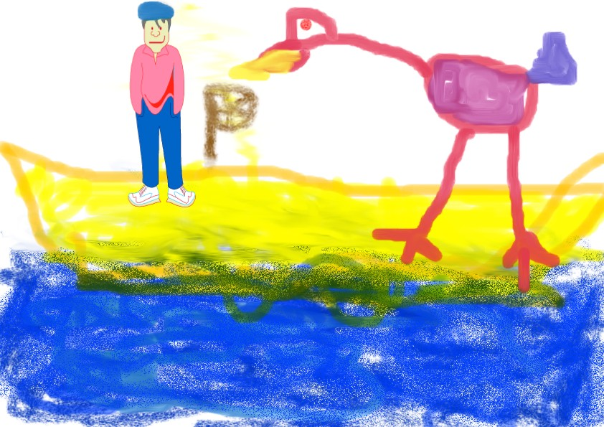
Ο αρχηγός των πουλιών κατέβηκε μπροστά στο καπετάνιο. Τι γυρεύετε εσείς εδώ στη μέση της θάλασσας; Ρώτησε ο καπετάνιος.
Είμαστε αποδημητικά πουλιά απάντησε ο αρχηγός των πουλιών. Φύγαμε από την Ελλάδα γιατί ήρθε ο χειμώνας και πάμε στην Αφρική. Όμως κουραστήκαμε. Μπορούμε να καθίσουμε για λίγο στο καράβι σου για να ξεκουραστούμε; Μετά χαράς είπε ο καπετάνιος.

Slide 9
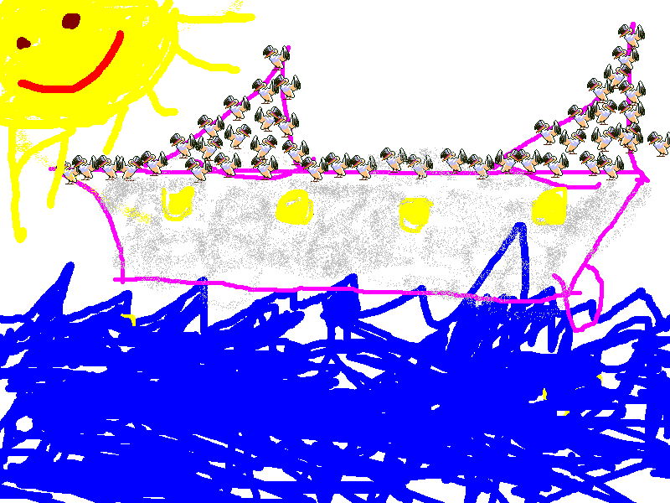
Και έτσι έγινε. Τα πουλιά κάθισαν πάνω στο καράβι. Οι ναύτες τους έδωσαν νερό και φαγητό.

Slide 10
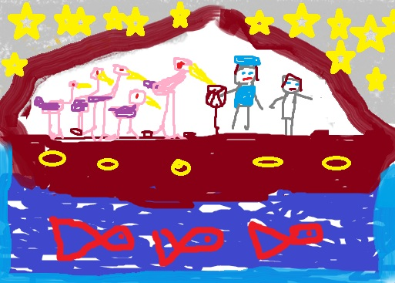
Ευχαριστούμε πολύ για τη φιλοξενία είπαν τα πουλιά στους ναύτες. Για αυτό πριν κοιμηθείτε θα σας πούμε μια ιστορία από τα ταξίδια μας……….

